Slide 1
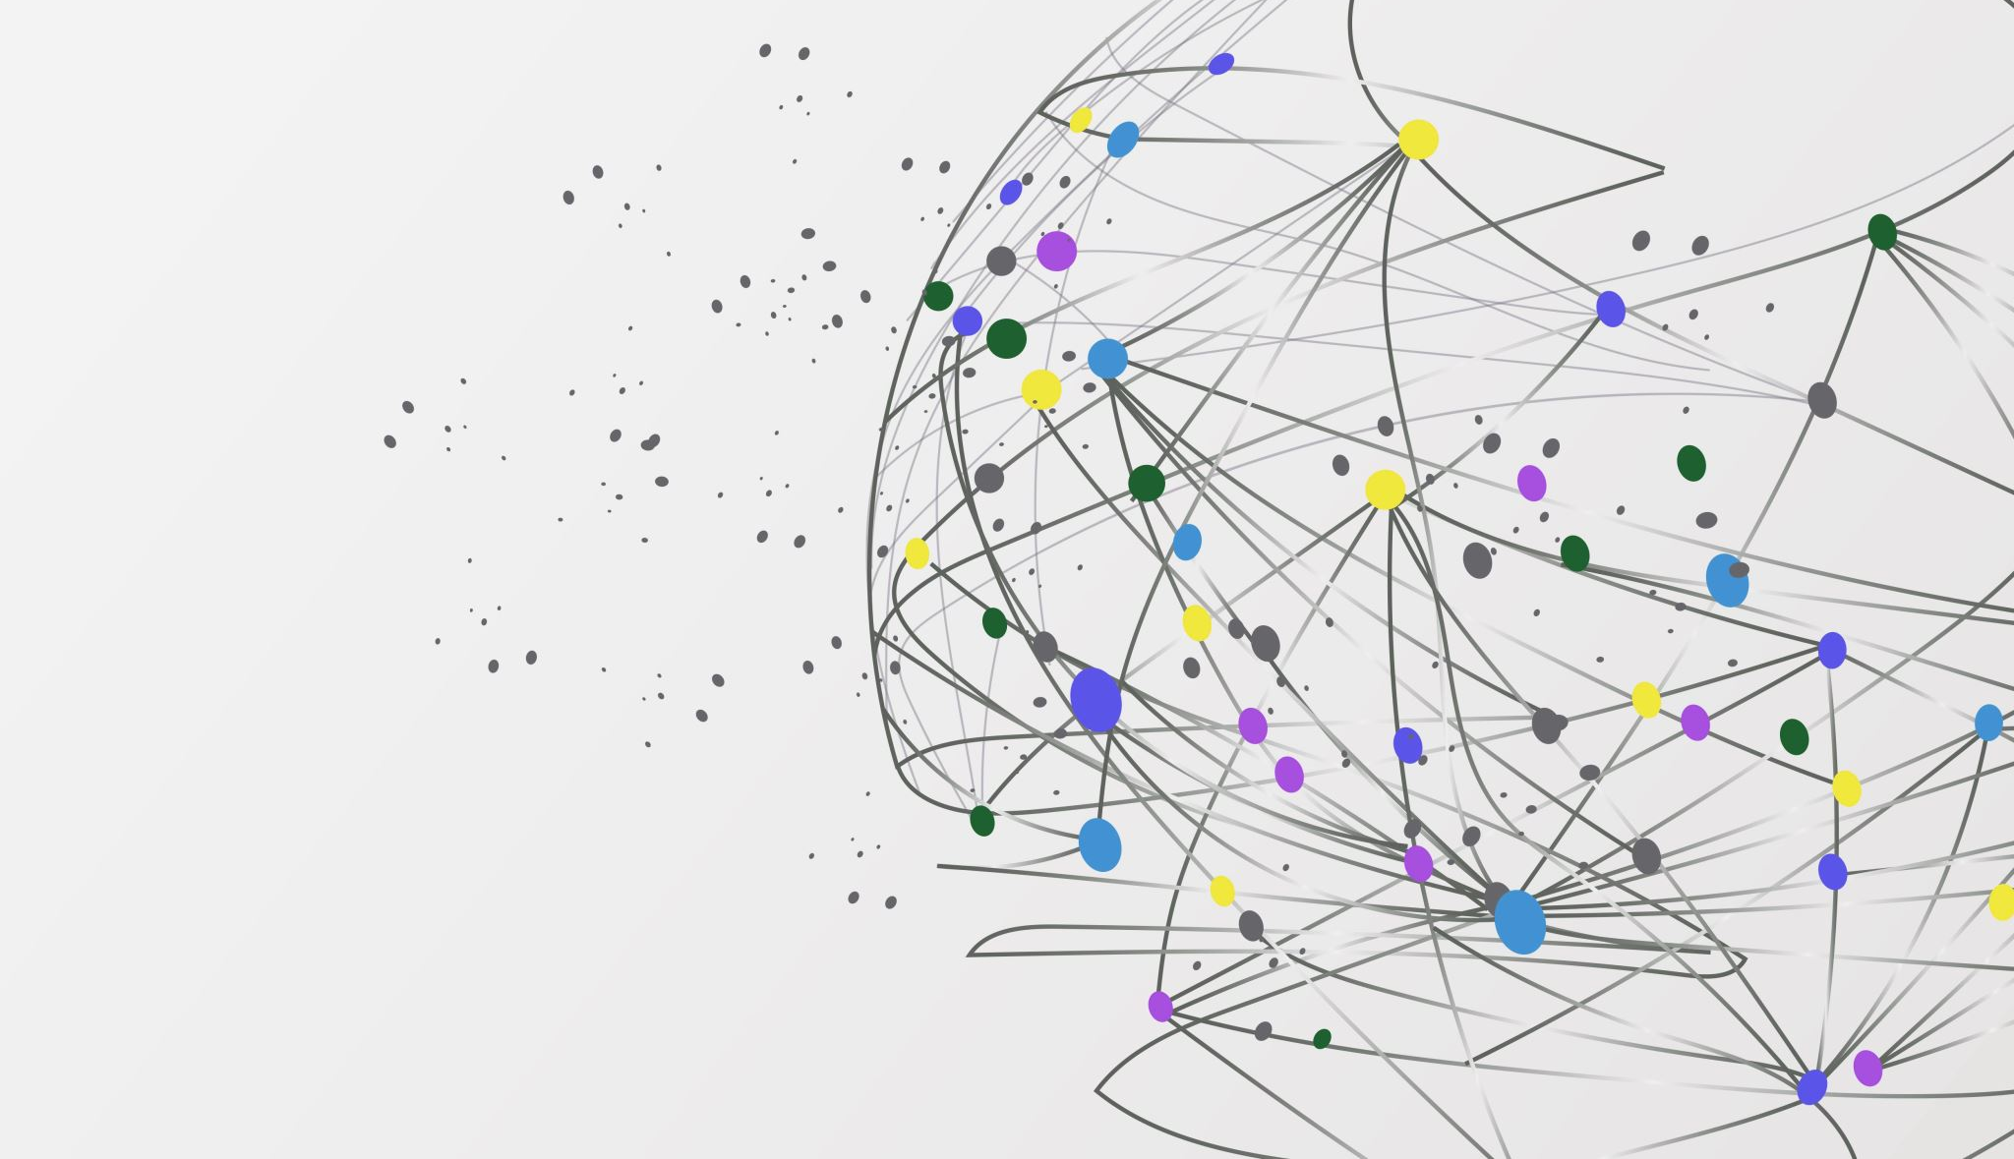

Carla
– la investigadora
Preguntas
Gramática -> Gustar y verbos como gustar

Slide 2
Preguntas para el texto
¿Cómo se llama la personaje principal del texto?
¿Cuántos años tiene?
¿Dónde vive y con quién/quiénes vive?
¿Dónde nos encontramos a Carla? (¿dónde está Carla en el texto?)
¿Cuáles asignaturas le gustan? - ¿por qué?
¿De qué trata el proyecto ganador de Carla en el concurso EUCYS?
¿Cuáles son los planes de Carla del futuro?
¿Por qué a Carla le gusta el ambiente de la universidad?
No todo es física en la vida de Carla. ¿Cuáles son sus otros intereses?

Slide 3
Verbet Gustar – og andre verber som det
Gustar – at behage
Encantar – at være vild med
Interesar – at interessere
Impresionar – at imponere
Fascinar – at fascinere
Apasionar – at vække begejstring
Faltar - at mangle
Parecer - at synes /at forekomme
Doler (o->ue) – at have ondt
Preocupar – at bekymre
Apetecer – at have lyst til (fx om mad)

Slide 4
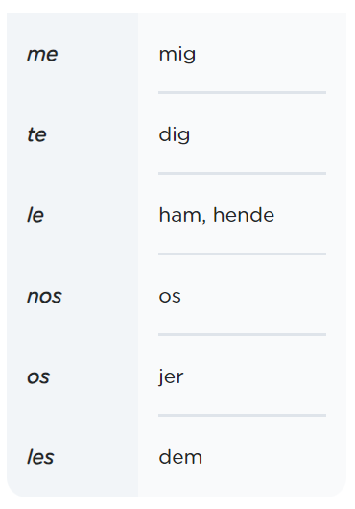
Dativstyrende verber - grammatik
Til Gustar + de andre verber, der fungerer ligesom Gustar, skal man ALTID bruge et indirekte objektspronomen (dvs. et stedord i hensynsled)
Me gusta el libro -> bogen behager mig
Te gusta el libro -> bogen behager dig
Le gusta el libro -> bogen behager ham/hende
Nos gusta el libro -> bogen behager os
Os gusta el libro -> bogen behager jer
Les gusta el libro -> bogen behager dem

Slide 5
Dativstyrende verber
Dvs. på dansk bliver subjektet i sætningen til et indirekte objekt på spansk
Me gusta el libro -> bogen behager mig → betydning: jeg kan lide bogen
IO V --S-- S V IO S --V-- DO
Prøv selv:
Jeg kan lide skolen Vi kan lide hunden
Du kan lide Sevilla I kan lide serien* (la serie)
Han kan lide kaffe* (el café) De kan lide Spanien

Slide 6
Dativstyrende verber - pluralis
Når det, man kan lide (det, der behager en), står i flertal/pluralis, ændres GUSTAR til 3.person pluralis
Me gustaN los libros -> bøgerne behager mig
Te gustaN los gatos -> kattene behager dig
Le gustan las ciudades -> byerne behager ham/hende
Nos gustan las clases -> timerne behager os
Os gustan las tapas -> tapas’ene behager jer
Les gustan las fiestas -> festerne behager dem

Slide 7
Gustar i pluralis
Prøv selv:
Jeg kan lide stolene* (las sillas) Vi kan lide de spanske retter* (los platos)
Du kan lide de spanske byer I kan lide hundene
Hun kan lide fysiktimerne De kan lide pauserne* (los descansos)
Me gustan las sillas nos gustan los platos españoles
Te gustan las ciudades españolas os gustan los perros
Le gustan las clases de física les gustan los descansos

Slide 8
Hvis du vil lægge ekstra tryk på, hvem der kan lide noget…
Du kan udvide med ‘a + et pronomen’ (fx mí) → a mí me gusta el libro
Du SKAL udvide med ‘a + navn’, hvis du vil lægge tryk på, at det er Pablo /Marta, der kan lide noget.
A Marta le gustan las clases de español - dvs. aldrig ‘Marta le gusta…’
A Pablo le gusta la escuela - dvs. aldrig ‘Pablo le gusta…’

Slide 9
Prøv selv… svar med ‘a mí me gusta/gustan más…’
= jeg kan bedst lide…
¿Qué te gustan más? Los perros Los gatos Los conejos (kaniner) Otros (andre?) | ¿Qué te gustan más? Las manzanas Los plátanos Las naranjas Las fresas | ¿Qué te gusta más? La ciudad de Copenhague La ciudad de Sevilla La ciudad de Viborg
¿Qué te gusta más? El chocolate La cerveza El coca-cola | ¿Qué te gusta más? Jugar al fútbol Jugar al balonmano Jugar al tenis | ¿Qué te gustan más? Las películas danesas Las películas españolas Las películas inglesas
¿Qué te gusta más? Hablar inglés Hablar alemán Hablar español | ¿Qué te gusta más? El vino La cerveza El mojito | ¿Qué te gustan más? Las clases de historia Las clases de danés Las clases de deporte (sport/idræt)
¿Qué te gusta más? Viajar a España Viajar a Francia Viajar por Dinamarca | ¿Qué te gustan más? Las tapas Las pizzas Los tacos mexicanos | ¿Qué te gusta más? Ir en coche Ir en avión Ir en bicicleta
¿Qué te gustan más? Las clases de matemática Las clases de inglés Las clases de español Las clases de física | ¿Qué te gusta más? Vivir en la ciudad grande Vivir en el pueblo (landsby) Vivir en el campo (på landet) | ¿Qué te gusta más en el fin de semana (i weekenden)? Ir a discotecas Beber cervezas con amigos/as Estar en casa con la familia Find selv på noget

Slide 10
Fortsat…
Ligeledes kan det i de indirekte objektspronominer ved 3.person singularis + pluralis være svært at vide, hvem det er, der kan lide noget.
Le gusta el libro -> er det ham eller hende, der kan lide bogen?
A Pablo le gusta el libro / A él le gusta el libro
A Marta le gustan las clases / A ella le gustan las clases
Les gusta el perro -> er det dem (kvinderne) eller dem (mændene), der kan lide hunden?
A las mujeres les gusta el perro / a ellas les gusta el perro
A los hombres les gusta el perro / a ellos les gusta el perro

Slide 11
Forstærkningerne
A mí me gusta /gustan
A ti te gusta / gustan
A él / a ella le gusta / gustan
A nosotros /as nos gusta / gustan
A vosotros /as os gusta / gustan
A ellos / a ellas les gusta / gustan

Slide 12
Dvs. der skal altid stå ‘a’ foran navne og substantiver, der kan lide noget
A Pablo le gustan los libros
A la chica le gustan los libros
A las chicas les gusta bailar
A Marta e Isabel les gusta comer tapas
A los niños les gustan los juguetes (legetøj)

Slide 13
Andre verber som Gustar - eksempler
encantar Me encanta la idea. | at være vild med (direkte oversat: at begejstre) direkte oversat: Ideen begejstrer mig. | betydning: Jeg er vild med ideen.
doler Te duele la espalda. | at have ondt (direkte oversat: at smerte) direkte oversat: Ryggen smerter dig. | betydning: Du har ondt i ryggen.
faltar Le faltan las palabras. | at mangle (direkte oversat: at savnes) direkte oversat: Ordene savnes ham. | betydning: Han mangler ord.
parecer La idea nos parece tonta. | at synes (direkte oversat: at forekomme) direkte oversat: Ideen forekommer os dum. | betydning: Vi synes, at ideen er dum.

Slide 14
Fortsat…
apetecer Me apetece un postre. | at have lyst til (direkte oversat: at give appetit) direkte oversat: En dessert giver mig appetit. | betydning: Jeg har lyst til en dessert.

Slide 15
Carla – la investigadora
Traducir las frases del texto al danés
Le gusta ser investigadora
Le ha gustado el mundo de la física
Le gustan las ciencias naturales
Me fascina el mundo cuántico
Seguir estudiar en la universidad es lo que me apasiona
Me encanta investigar y descubrir cosas nuevas
Le gusta vivir en el extranjero en el futuro
Le gustan los estudios
También le gusta jugar al tenis, leer y escuchar música, y le gusta salir con sus amigos
Indsæt nu en ‘forstærkning’ – dvs. ‘a’ + personligt pronomen

Slide 16
Øvelser på MinLæring
https://app.minlaering.dk/lektier?vis=274003
Der er både noget, der skal læses og laves.

